Slide 1
Analiza kluczowych czynników sukcesu i analiza SWOT opisanego przed­się­biorstwa
Etap 6 w projekcie – część 1

Slide 2
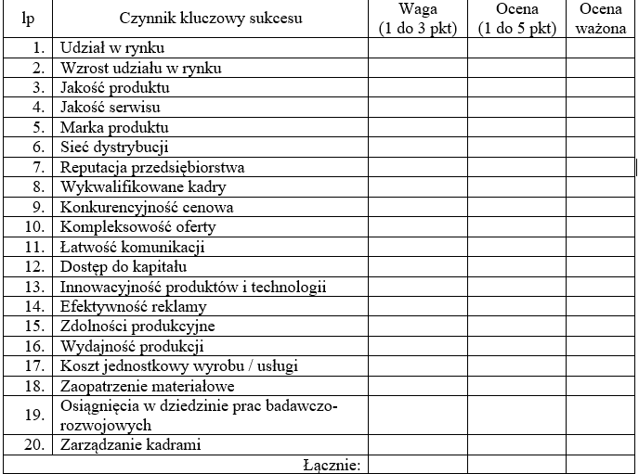
Analiza kluczowych czynników sukcesu opisanego przed­się­biorstwa
Tab. 1. Lista kluczowych czynników przedsię-biorstwa XXX

Slide 3
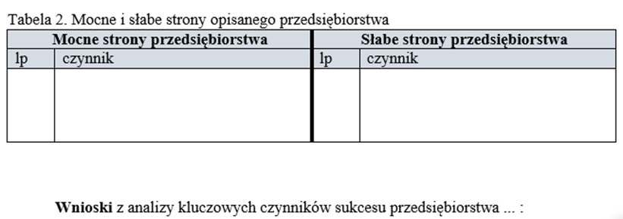
Analiza kluczowych czynników sukcesu opisanego przed­się­biorstwa
Na podstawie listy grup kluczowych czynników sukcesu należy określić i wpisać najważniejsze czyn­niki do tabeli 1.
Następnie nadać każdemu czynnikowi wagę od 1 do 3 pkt (1 najmniej ważny, 2 – śred­­nio ważny, 3 – bardzo ważny)
Zakwalifikowanie wyodrębnionych czynników do słabych lub mocnych stron przed­się­biorstwa oraz ich ocena (nadanie im wartości punktowej od1 – 5pkt, gdzie 1, 2 pkt – oznacza kwalifikacją czynnika do słabych stron, 3 pkt – na średnim poziomie, 4, 5 – punk­tów – oznacza, że stanowi on mocną stronę przedsiębiorstwa)
Następnie należy obliczyć średnie ważone i podsumować wyniki
Na koniec analizy należy na podstawie informacji z tabeli 1 zrobić zestawienie sła­bych (1, 2 pkt) i mocnych (4, 5 pkt) stron przedsiębiorstwa– tabela 2 oraz opracować wnioski z ana­lizy

Slide 4
Analiza SWOT opisanego przedsiębiorstwa
W analizie SWOT dąży się do odpowiedzi na pytania:
Czy zidentyfikowane siły pozwolą wykorzystać szanse, które mogą wystąpić?
Czy określone słabości nie pozwolą na wykorzystanie mogących się pojawić szans?
Czy zidentyfikowane siły pozwolą na przezwyciężenie mogących wystąpić zagrożeń?
Czy określone słabości wzmocnią siłę oddziaływania mogących wystąpić zagrożeń?
Z listy czynników makrootoczenia i otoczenia konkurencyjnego (opracowanej w zadaniu 2 w projekcie – czynniki brane pod uwagę w czterech wymiarach analizy PEST) należy określić klu­czo­we szanse i zagrożenia
Z analiz oceny potencjału strategicznego (dokonanej w zadaniu 6 w projekcie) należy określić mocne i słabe strony opi­sa­ne­go przedsiębiorstwa. Można je dodatkowo pogrupować według funkcji lub podsystemów przed­się­biorstwa
Następnie należy sporządzić zestawienie szans i zagrożeń w otoczeniu przedsię­biorstwa oraz zestawienie mocnych i słabych stron przedsiębiorstwa (w tab. 3)

Slide 5
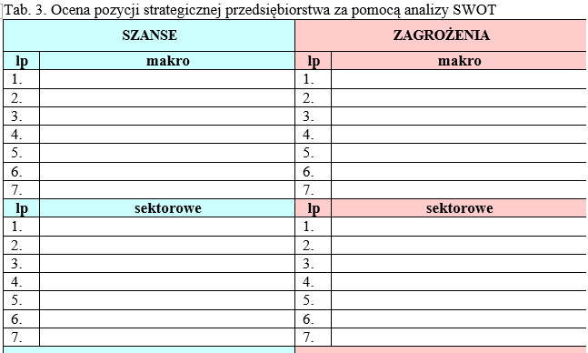
Analiza SWOT opisanego przedsiębiorstwa
Określone szanse i zagrożenia:
w otoczeniu dalszym (makro)
i w otoczeniu bliższym (w sektorze działalności)

Slide 6
Analiza SWOT opisanego przedsiębiorstwa
Na podstawie opracowanej analizy SWOT należy ocenić pozycję strategiczną opisa­ne­go przedsiębiorstwa – porównując liczbę i siłę oddziaływania czynników nega­tyw­nych (zagrożeń i słabych stron) z liczbą i siłą oddziaływania czynników pozytywnych (szan­sami i mocnymi stronami).
Następnie należy określić, z jaką pozycją mamy do czynienia w przypadku opisanego przed­się­biorstwa (wybrać jedną z czterech proponowanych w analizie SWOT):
Czy jest to sytuacja ‘maxi-maxi’? – czyli strategia agresywna, opierająca się na jak naj­lepszym wykorzystaniu efektu synergii, jaki zachodzi między silnymi stronami przed­siębiorstwa a szansami tworzonymi przez otoczenie; jest to strategia silnej eks­pansji i zróżnicowanego rozwoju; charakte-rystycznymi działaniami dla tej strategii są: ak­tywne wykorzystywanie pojawiających się szans, wzmacnianie pozycji rynkowej, kon­centrowanie zasobów na konkurencyjnych produktach
Czy jest to sytuacja ‘mini-mini’? – czyli strategia defensywna, polegająca na zapewnieniu przetrwania albo wyciągnięciu maksimum korzyści przed likwidacją przedsiębiorstwa; charakte-rystyczne działania dla tej strategii to: redukcja kosztów, zatrzymanie procesu inwestowania, zmniejszenie zdolności produkcyjnych, ograniczenie oferty produktowej, wyjście z trudnych rynków

Slide 7
Analiza SWOT opisanego przedsiębiorstwa
Czy jest to sytuacja ‘maxi-mini’? – czyli strategia konserwatywna, w której należy minimalizować negatywny wpływ otocznia poprzez maksymalne i aktywne wykorzystanie potencjału przed--siębiorstwa; działania charakteryzujące tego rodzaju strategię, polegają na: selekcji produktów, segmentacji (podziału) rynku, redukcji kosztów, poprawie konkurencyjnych produktów, ekspansji na nowe rynki
Czy jest to sytuacja ‘mini-maxi’? – czyli strategia konkurencyjna, w której szuka się sposobów eli-minowania słabych stron w funkcjonowaniu przedsiębiorstwa i budowaniu przewagi konkurencyjnej poprzez jak najlepsze wykorzystanie istniejących szans sprzyjających rozwojowi; w tej strategii wykonywane są następujące działania: zwiększanie zasobów finansowych, unowocześnianie linii produktów, zwiększanie produktywności, minimalizowanie kosztów, zwiększanie efektywności przed-siębiorstwa, inwestowanie w utrzymanie, zwiększenie lub wykreowanie nowej przewagi konkuren-cyjnej.
Na koniec tego etapu projektu należy sformułować wnioski zawierające wyniki analizy oraz pro-pozycje dotyczące wykorzystania mocnych stron opisanego przedsiębiorstwa do wyeliminowania jego słabych stron, wykorzystania szans i ograniczenia siły oddziaływania zidentyfikowanych zagro-żeń.

Slide 8
Analiza uzyskanych wyników i propozycja strategii działania przedsiębiorstwa
Etap 6 - część 2

Slide 9
Strategie podstawowe
Strategie wzrostu
Koncentracji
Integracji pionowej
Dywersyfikacji (różnicowania)
Strategie stabilizacji
Strategie defensywne / redukcyjne
Restrukturyzacji („nagłego zwrotu”, reengineeringu)
Zbycia udziałów
likwidacji
Strategie złożone (będące kombinacją powyższych)

Slide 10
Strategie dziedzin gospodarowania
Strategia zróżnicowania
Strategia przywództwa kosztowego
Strategia koncentracji

Slide 11
Strategie rozwoju konkurencji
Macierz Ansoff’a
 |  | PRODUKT
 |  | dotychczasowy | nowy
RYNEK | dotychcza-sowy | Strategie penetracji rynku: Wzrost udziału w rynku Wzrost zakresu użytkowania produktu (zwiększenie liczby zainteresowanych produktem, wzrost ilościowy spożycia, nowe zastosowania) | Strategie rozwoju produktu: Udoskonalenie funkcji produktu Rozszerzenie linii produktu Nowe produkty (innowacje)na tym samym rynku)
 | nowy | Strategie rozwoju rynku: - Rozszerzenie rynków dla istniejących produktów (ekspansja geograficzna, wygenerowanie nowych segmentów rynku) | Strategie dywersyfikacji: integracja pionowa („do przodu”, „do tyłu” Dywersyfikacja koncentryczna Dywersyfikacja równoległa (konglomeratowa)

